Slide 1


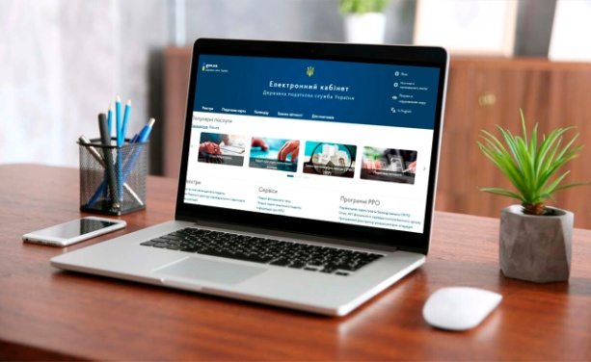



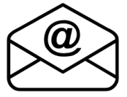
Будьте в курсі податкового законодавства: користуйтеся офіційними джерелами інформації податкової служби Дніпропетровщини!
Державна податкова служба України
Головне управління ДПС у Дніпропетровській області
Розкажіть нам про Електронний кабінет: ДПС запрошує користувачів пройти опитування
Червень 2026
dp.ikc@tax.gov.ua

Slide 2
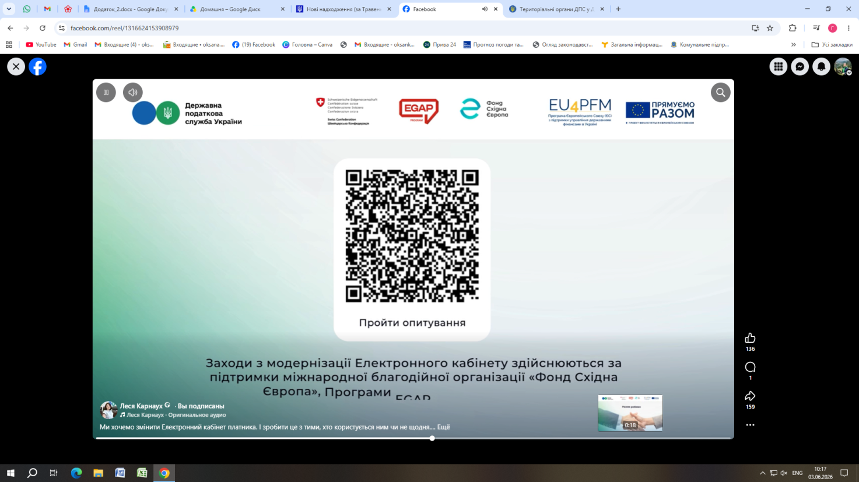


Державна податкова служба запускає опитування користувачів Електронного кабінету для його подальшої модернізації. Про це повідомила в. о. Голови ДПС
Леся Карнаух.
«Ми хочемо змінити Електронний кабінет. І зробити це з тими, хто користується ним чи не щодня. Тому запускаємо опитування користувачів Електронного кабінету. Пройдіть його і поділіться своїм досвідом користування сервісом», – зазначила Леся Карнаух.
Очільниця ДПС нагадала, що модернізувати Кабінет допомагають партнери – швейцарсько-українська програма EGAP, що виконується Фондом Східна Європа, та Проєкт EU4PFM.
Вона наголосила, що ДПС прагне зробити Електронний кабінет не просто місцем доступу до податкових сервісів. Він має бути простим, зручним і зрозумілим. І головне – бути електронним асистентом для підприємців, який зробить сплату податків та дотримання законодавства максимально не обтяжливим та не затратним процесом.
Адже Електронний кабінет – це основний цифровий сервіс взаємодії платників із податковою службою. Щодня за його допомогою подаються декларації та звітність, здійснюється сплата податків, отримуються довідки, опрацьовуються квитанції та повідомлення.
«Для того, щоб цифрові сервіси ставали справді зручними та ефективними, важливо чути тих, хто ними користується щодня. Для Фонду Східна Європа та наших партнерів зі Швейцарії важливо, щоб цифрові державні послуги, зокрема і податкові, розвивалися на основі реальних потреб громадян і бізнесу. Результати цього опитування допоможуть визначити пріоритетні напрями вдосконалення кабінету та зробити взаємодію платників податків із державою простішою, зрозумілішою та зручнішою», – зазначив президент Фонду Східна Європа Віктор Лях.
У свою чергу керівниця компонентів 1, 3 та 4 Програми EU4PFM Юргіта Домейкієне зазначила, що якість цифрових державних сервісів значною мірою залежить від постійного вдосконалення та відкритого діалогу з користувачами.
«У Європейському Союзі розвиток електронних послуг ґрунтується на принципі людиноцентричності – коли сервіси адаптуються до потреб громадян і бізнесу. Саме тому EU4PFM підтримує Державну податкову службу у розвитку сучасних цифрових інструментів, а результати опитування сприятимуть подальшому вдосконаленню Електронного кабінету», – зауважила Юргіта Домейкієне.
Очільниця ДПС Леся Карнаух закликала платників активно долучитися до опитування.
«Ваші відповіді дуже важливі. Вони допоможуть нам врахувати реальні потреби платників під час подальшої модернізації та розвитку Електронного кабінету», – наголосила Леся Карнаух.
Пройти опитування можна за лінком – https://forms.gle/1Ef4xdj1UVDCf7zg9

